Slide 1
«Технология организации исследовательской деятельности учащихся по биологии»

Slide 2
Требования к организации исследовательской работы школьников
Исследовательская работа должна иметь проблемный характер.
Тематика исследовательской работы должна быть интересной, а работа выполнимой.
Цель и задачи исследовательской работы ориентированы на получение учащимися нового для них самих знания.

Slide 3
Требования к организации исследовательской работы школьников
4. В исследовании важно выделить рабочую гипотезу, которая тесно связана с целью.
5. Исследовательская работа включает в себя обзор и анализ литературы по выбранной теме.
6. В ходе исследования проводится эксперимент.
7. Полученные результаты исследования подлежат обработке, анализу и интерпретации.

Slide 4
План проведения исследовательской работы со школьниками:
I этап – выбор темы исследования
II этап – формулирование проблемы, цели, гипотезы исследования, определение задач
III этап – сбор научной информации, ее изучение и предварительный анализ
IV этап – выбор методики теоретического или (и) экспериментального исследования
V этап – проверка положений выдвинутой гипотезы. Проведение эксперимента или теоретического анализа уже известных в науке данных

Slide 5
План проведения исследовательской работы со школьниками:
VI этап – анализ, обобщение полученных результатов, их научная интерпретация и формулирование выводов
VII этап – оформление текста исследовательской работы в соответствии с принятыми нормами, написание тезисов доклада, подготовка иллюстративного материала (графиков, диаграмм)
VIII этап – подготовка к заключительной конференции. Проведение конференции

Slide 6
Где взять время для проведения систематических занятий?
В условиях дефицита учебного времени трудно найти возможность для систематических занятий исследовательского характера с группой учащихся.
В учебный план на старшей ступени общеобразовательной школы целесообразно включить дополнительные часы (на изучение элективных курсов, проведение исследовательских проектов и др.).

Slide 7
С какого возраста можно привлекать детей для исследовательской деятельности?
Элементами исследовательской деятельности школьники могут овладевать с раннего возраста.
Однако овладение методологическими знаниями, умениями и навыками, проведение теоретического и практического этапов исследования посильно учащимся, начиная с возраста 13-14 лет.

Slide 8
Каким может быть количество соавторов в выполнении исследовательской работы?
Количество соавторов можно не ограничивать при проведении мониторинговых и полевых исследований, где достаточно трудоемка камеральная обработка собранного материала.

Slide 9
Как избежать переутомления учащихся во время занятий, посвященных работе над темой исследования?
Форму организации занятий можно приблизить к тренингу.
Тренинг – это форма интерактивного обучения, методы которого позволяют продуктивно решать задачи, связанные с развитием навыков общения, самоуправления, самоанализа деятельности

Slide 10
Каков итог «исследовательского марафона» школьников?
Учащиеся должны видеть итог своей научной деятельности. Поэтому в календарном плане завершающим этапом всей работы стоит проведение конференции, при подготовке и проведении которой учащиеся осмысливают, систематизируют, обобщают приобретенные знания, осваивают стиль научного языка.
Конференция предоставляет новые возможности для роста мотивов исследовательской деятельности детей.

Slide 11
Как сформулировать проблему исследования?
Проблема исследования понимается как противоречивая ситуация, которая проявляется в виде противоположных позиций в объяснении чего-либо и требует адекватной теории для ее разрешения.
Правильное формулирование проблемы исследования гарантирует 50% успеха ее решения!

Slide 12
Задание, направленное на формирование умения определять проблему исследования:
… Изо дня в день человеческий организм расходует, а затем снова восстанавливает утраченные силы. Однако в медицинском и биологическом мире все шире растет понимание реальности существования синдрома хронической усталости. Сигнал о наступающем переутомлении дает центральная нервная система, главным образом, ее высшие отделы – кора головного мозга и подкорковые центры.

Slide 13
Симптомы этой болезни свидетельствуют о «захватывании» эмоциональной сферы. У больных отмечается не только расстройства настроения, но и панические состояния.
В 90-х годах XX века из крови больных синдромом хронической усталости выделен новый представитель так называемых «пенистых» вирусов. Под электронным микроскопом видно, что они имеют сферическую форму и локализуются в вакуолях цитоплазмы клеток. Свое название эти вирусы получили за то, что «заставляют» пениться зараженные ими культуры клеток. У вируса в геноме обнаружен ген «gag», обязательный для вирусов СПИДа и рака…л

Slide 14
Обсуждение результатов работы учащихся и подведение учащихся к формулировке проблемы, которая может звучать так: «Вирусогенная природа развития у человека болезни «синдром хронической усталости»».

Slide 15
Тема исследования должна отражать ту же самую суть, но при этом она не должна повторять саму проблему.
Например: «Синдром «хронической усталости» при инфицировании пенистыми вирусами».

Slide 16
Контрольные вопросы для закрепления знаний и умений формулировать проблему исследования:
1. Что такое научная проблема и почему она должна быть основой любого научного исследования?
2. Как вы думаете, почему решение противоречия в научной проблеме может привести ученого к открытию?

Slide 17
Как сформулировать тему исследования?
Тема - визитная карточка работы. Тема научного исследования должна быть:
«Прозрачной» и понятной. Уже при прочтении формулировки темы должно быть понятно, что именно исследуется в этой работе.
«Содержащей проблему», то есть читателю должно быть понятно, исследованию какой проблемы посвящена тема.
Актуальной. Решение проблемы исследования должно иметь важное значение для науки и общества.
Достаточно конкретной и лаконичной, то есть в теме не должно быть лишних и пространных слов (примерно 7±1).

Slide 18
Недостатками формулировки темы могут быть следующие:
1. Беспроблемность, т. е. отсутствие в названии противоречия и осознания необходимости решения проблемы. Здесь может оказать помощь применение ключевых слов: «Определение (выявление, обнаружение, доказательство, установление, выяснение и т. д.) … с помощью (для, с целью и т. д.).
2. Трудность (двусмысленность) формулировки. Если в названии темы сразу ставятся две проблемы, нельзя понять о чем же пойдет речь: о выяснении чего-то или о доказательстве чего-то, или может быть о выяснении чего-то с помощью доказательства чего-то?!
3. Любая неконкретность фраз ведет к утере лаконичности или появлению двусмысленности в понимании сути научного исследования.

Slide 19
Задание, направленное на формирование умения формулировать тему гипотетического исследования:
Почти все любители-аквариумисты хорошо знают популярную рыбку-меченосца. Самцы меченосца отличаются довольно длинным выростом на нижней части хвоста – мечом, за что рыба и получила свое название. Но мало кому известно, что меченосцы могут претерпевать половые превращения. Самки, которые неоднократно приносили мальков, превращаются в самцов. Такое явление носит название реверсивного гермафродитизма.

Slide 20
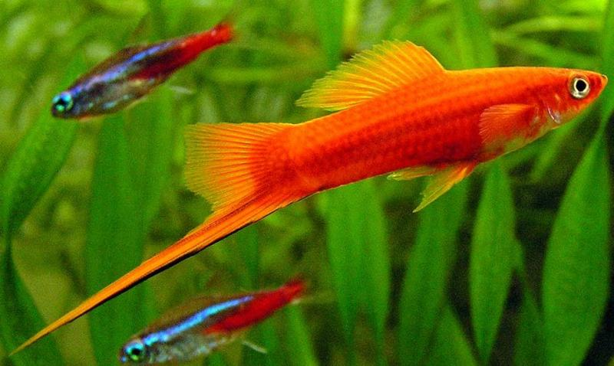

Slide 21
Это происходит постепенно, сначала самка перестает приносить потомство, затем у нее начинает вырастать мечевидный отросток. Анальный плавник превращается в гоноподий, изменения происходят и в строении внутренних органов. Это явление полностью еще не изучено. Считается, что мальки рыбок обладают одинаково развитыми задатками для развития, как самки, так и самца. Если это самка, то развивающийся яичник выделяет гормоны, которые влияют на формирование тела и органов, присущих самке.

Slide 22
Однако по неясным до сих пор причинам иногда выделение гормонов яичников резко снижается или прекращается совсем. Тогда задатки самца, которые ранее были угнетены, начинают проявляться сильнее, в результате чего происходит половое превращение – самка превращается в самца...»

Slide 23
Проблема исследования, которую можно выявить данному тексту, может быть сформулирована как: «Способность самок меченосца к реверсивному гермафродитизму при изменении определенных условий следы, запускающих механизм данного процесса».
Однако в такой формулировке содержатся неточности и лишние, несущественные слова и словосочетания.

Slide 24
Более правильная формулировка темы: «Установление внешних стимулов к смене половой принадлежности у самок меченосца» или:
«Пусковой механизм реверсивного гермафродитизма у самок меченосца».

Slide 25
Контрольные вопросы для закрепления знаний и умений учащихся определять тему исследования:
1. Почему ученые уделяют большое внимание названию своего исследования?
2. Как вы думаете, почему тема исследования должна отражать проблему исследования?
3. Язык отрывков статей, предложенных вам для обсуждения, далек от научного. Как вы считаете, почему?

Slide 26
Как сформулировать цель исследования
Цель по формулировке близка к выражению темы исследования. Но цель более конкретна, содержательна и направлена на получение научного продукта.
Обычно формулировка цели начинается со слов-глаголов, отвечающих на вопрос: «Что я хочу сделать?». Например, выявить, определить характеристики (свойства, качества), систематизировать, классифицировать, обосновать, разработать, сконструировать, доказать, обнаружить, показать, раскрыть, сформулировать закономерность, найти, установить, уточнить, обобщить, предложить и т. д.

Slide 27
Задание, направленное на формирование умения формулировать цель исследования:
Прочитайте и осмыслите следующий текст. Какую исследовательскую проблему можно сформулировать на основе этого текста? Сформулируйте цель исследования.
Опавшие листья и остатки растительности перерабатываются муравьями, термитами и дождевыми червями, но кто делает это в периодически затопляемых тропических лесах? Крабы, обитающие на суше.

Slide 28
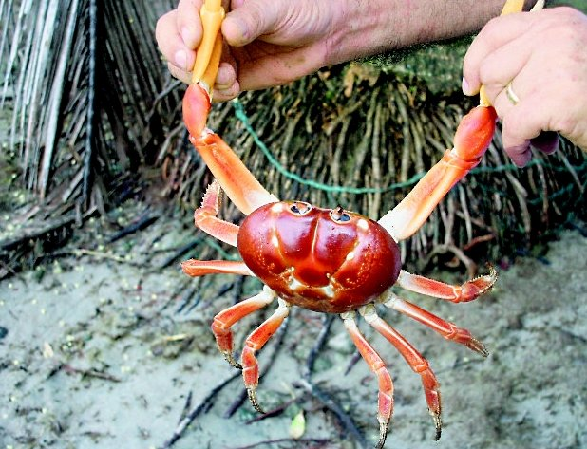

Slide 29
Экологи из мичиганского университета (США) были удивлены, что на значительном участке леса тихоокеанского побережья Коста-Рики нет опавшей листвы, зато много больших нор. Ночью они увидели, как из них выбирались крабы – по подсчетам, около 60000 на гектар, - и собирали опавшую листву, плоды и саженцы, унося все это на дно своих нор метровой глубины. Работа этих 20-сантиметровых крабов, у которых жабры приспособлены для дыхания на суше и которые лишь периодически уходят в море для размножения, отчасти помогает питанию глубоко укорененных деревьев. Ученые считают, что деятельность этих существ обеспечивает экологическое равновесие леса.

Slide 30
Трудности, которые могут возникнуть при определении цели исследования:
1. Если в качестве основной цели поставить анализ текста, то усилие непродуктивно: (нового знания не приобретете) В данном случае цель исследования подменяется практической деятельностью.
2. Нельзя ставить недостижимые цели, то есть, например, выяснить ассенизирующую роль крабов в экосистемах тропических прибрежных лесов.
3. Не стоит нацеливаться на исследование жизнедеятельности прибрежных крабов данного вида.

Slide 31
К определению цели исследования должны быть предъявлены такие требования, как научная продуктивность, реальность (достижимость), новизна.
Цель данного исследования направлена на доказательство того, что крабы играют роль утилизаторов и обеспечивают экологическое равновесие в прибрежных лесах Коста-Рики, может звучать следующим образом: «Установление ассенизирующей функции крабов в экосистемах тихоокеанского побережья Коста-Рики».

Slide 32
Контрольные вопросы для закрепления знаний учащихся о формулировке цели исследования:
1. Чем формулировка цели исследования отличается от формулировки темы?
2. Какими свойствами должна обладать цель исследования?
3. Цель формулируется, исходя из актуальности и темы исследования. А может ли быть наоборот (формулировка темы исследования на основе его цели)? Дайте обоснованный ответ.

Slide 33
Объект и предмет исследования
Объект исследования требует предварительного тщательного и всестороннего изучения.
Та сторона объекта, которая интересует ученого и которую он намерился исследовать, называется предметом исследования.
В качестве предмета исследования можно выбрать не само явление (которое есть объект), а только отдельные его характеристики, некоторые стороны, процессы, свойства, или взаимосвязи явлений (объектов). Предмет исследователь всегда ищет в объекте.

Slide 34
Задание: Изучите предложенный текст. Назовите объект и предмет исследования.
… Наиболее крупными относительно размеров тела глазами в мире позвоночных обладают птицы. Но они не производят такого впечатления, потому что большая часть глаз скрыта внутри черепа, а в разрезе видна лишь малая доля глазного яблока. Птенцы появляются на свет с крупными глазами, но потом их глаза меняют форму. По остроте зрения птицы не имеют себе равных. У одних – глаза играют роль бинокля, другим – служат в качестве микроскопа.

Slide 35
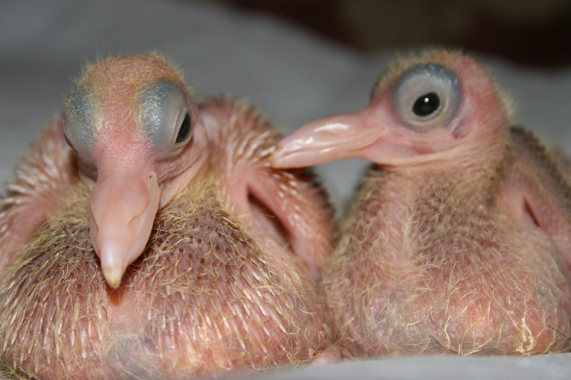

Slide 36
Хищные птицы, как правило, дальнозоркие. Гриф-стервятник, высматривая падаль, парит над саванной на высоте четырех тысяч метров. Приспособление к видению с такой высоты обеспечивается за счет рефлекторного изменения формы глаза, который приобретает цилиндрическую форму. Глаза синицы же, наоборот, становятся сплющенными, что обеспечивает возможность обнаружить мельчайшие личинки насекомых, составляющие пищевой рацион птицы.
Количество светочувствительных клеток (фоторецепторов) в сетчатке глаза птиц больше даже чем у млекопитающих!…

Slide 37
Объект данного исследования можно определить, как:
«Орган зрения некоторых хищных птиц (на примере грифа-стервятника и синицы)».
Тогда предмет исследования нужно сформулировать:
«Анатомо-физиологические особенности глаз хищных птиц (на примере грифа-стервятника и синицы), обеспечивающие высокую приспособительную остроту зрения».

Slide 38
Контрольные вопросы для закрепления знаний учащихся об определении объекта и предмета исследования:
Оцените следующее высказывание: «Предмет исследования всегда шире по содержанию, чем объект».
Чем формулировка темы похожа на формулировку предмета исследования?

Slide 39
Как сформулировать гипотезу исследования?
Гипотеза - еще один элемент аппарата научного исследования, причем очень важный! Происходит это слово от греческого «hypothesis», что означает основание, предположение, научное предположение. Гипотеза содержит предвосхищение, догадку о путях, способах и результатах решения поставленной исследователем цели.
В ходе исследования гипотеза либо подтверждается, либо опровергается. Не нужно бояться смелых гипотез. Не нужно бояться их опровергать! Отрицательный результат – это тоже научный результат, ценность которого бывает не менее значимой, чем положительного!

Slide 40
Гипотеза должна быть:
доказуемой (проверяемой); разрабатывая гипотезу, исследователь должен понимать: а) нуждается ли она в доказательстве; б) возможно ли это доказать;
обоснованной (подкрепляться литературными данными и логическими соображениями);
связанной с темой и целью, с объектом и предметом исследования
ясной и понятной.

Slide 41
Задание: Внимательно прочитайте фрагмент текста и определите возможную гипотезу
…Еще древняя восточная медицина использовала запахи для диагностики. Врачи часто полагались на собственное обоняние для постановки диагноза. В старинной медицинской литературе содержатся сведения о том, например, что запах, источаемый больным тифом, похож на аромат свежеиспеченного черного хлеба, от больных золотухой (формой туберкулеза) исходит запах прокисшего пива. На современном этапе развития науки медики стали уделять большее внимание запахам, источаемым больными. Так, в период обострения сахарного диабета эндокринологи отмечают специфический запах зеленого яблока изо рта пациента...

Slide 42
Правильно сформулированная гипотеза предполагаемого исследования может звучать так: «Запахи, источаемые больными, являются средством диагностики патологий».

Slide 43
Неточности и ошибки, которые можно допустить в формулировке гипотезы
Гипотеза может не соответствовать теме исследования, если гипотезу «сочиняют» в конце работы. Например, если темой гипотетического исследования является: «Запах как параметр развивающейся патологии», то неверная гипотеза может звучать так: «Продукты жизнедеятельности болезнетворных организмов поступают с кровью в альвеолярные капилляры, откуда путем диффузии поступают в воздух».

Slide 44
Неточности и ошибки, которые можно допустить в формулировке гипотезы.
Серьезным недочетом исследования является приведение в гипотезе сведений, которые не нуждаются в доказательствах, уже известные науке как факт. Например, если гипотеза к записанной выше теме звучит так: «Существует зависимость между заболеваниями и запахами, источаемыми пациентами».

Slide 45
Излишне детализированная гипотеза, содержащая избыточное количество информации, также неверна. Например, если гипотеза такова: «Нарушение биохимических процессов в клетках патологического органа приведет массированному выходу в кровь продуктов метаболизма, которые в условиях нарушенной утилизации поступят ко всем периферическим органам и диффундируют в воздух».

Slide 46
Контрольные вопросы для закрепления знаний учащихся
1. Что представляет собой научный аппарат исследования?
2. Какие ошибки подстерегают исследователя в ходе формулировки гипотезы?
3. Как вы считаете, в чем ценность гипотезы, опровергнутой в результате исследования?

Slide 47
Как сформулировать задачи исследования
Исследовательские задачи – конкретные вопросы, на которые получают ответ только после выполнения научного исследования.
Как правило, цель бывает одна, в то время как задач может быть несколько. Задачи показывают, чтó следует предпринять для того, чтобы решить проблему (поставленную в начале работы). Последовательное решение задач исследования приближает исследователя к цели.

Slide 48
Задание: Изучите изложенный ниже текст. Определите задачи научного исследования, осуществленного учеными с острова Тасмании.
«…На острове Тасмания - у местных муравьев-бульдогов есть ядовитое жало, которое они довольно часто пускают в ход. От укусов муравьев погибает больше людей, чем от укусов змей, пауков, акул вместе взятых. Любая вибрация может спровоцировать нападение муравьев, и очень часто их жертвами становятся люди. Людей, ужаленных муравьями, бросает в жар, организм в буквальном смысле отключается, и жизнь покидает тело в течение нескольких минут. Аллергический шок, вызванный укусом "бульдогов", испытали более 1% населения Тасмании. А от повторного укуса могут погибнуть более 4000 человек.

Slide 49
Чтобы приготовить сыворотку – противоядие, необходимо исследовать химический состав муравьиного яда. Для того, чтобы взять его в достаточном количестве, ученые Тасмании сконструировали специальное устройство, в котором используются электрический ток и… врожденная муравьиная агрессивность. Получив электрический разряд, муравьи жалят внутреннюю поверхность стеклянной камеры. От каждого муравья, таким образом, получается примерно 10 микрограммов яда. Это очень трудоемкий процесс, но зато ученым удается не убивать насекомых и вернуть людям ощущение безопасности!..»

Slide 50
В задачах отражается не просто то, что нужно сделать, а то, что нужно сделать, чтобы обнаружить (доказать, получить и т. д.).
Задачи исследования тасманийских ученых должны звучать примерно следующим образом:
на основе анализа литературных данных определить (выяснить, уточнить, раскрыть) специфику агрессивной реактивности муравьев;
разработать и экспериментально проверить методику отбора муравьиного яда;
получить муравьиный яд в нужном количестве и произвести химический анализ его состава;
сравнить биохимические показатели яда, взятого из слюнных желез и выделенного муравьем в состоянии агрессии;
обосновать целесообразность использования такого-то антидота (противоядия).

Slide 51
Контрольные вопросы для закрепления знаний учащихся об определении задач исследования
Почему задачи исследования зависят от гипотезы?
Почему анализ литературных данных необходим и его следует рассматривать в качестве задачи исследования?
Как вы думаете, почему формулировка задачи – «Осуществить обзор литературных данных по теме» – является неверной?

Slide 52
Как правильно выбрать методику исследования?
Средства, способы и приемы, взятые в логической последовательности, называются методикой исследования. Методику считают «инструментом», посредством которого будут решаться поставленные в научном исследовании задачи.
Способы и приемы – это так называемые методы исследования. Выделяют эмпирические и теоретические методы исследования.

Slide 53
К эмпирическим методам научного исследования относятся наблюдение, описание, измерение, эксперимент и т.д.
Теоретические методы исследования. К ним относятся моделирование, анализ, синтез, индукция, дедукция, сравнение, классификация и т. д.

Slide 54
Задание: Прочитайте следующий текст. Определите методы, примененные в описываемом исследовании.
«…В последнее десятилетие заболеваемость гепатитом выросла в 15 раз. Большинство больных обречены на медленную смерть от цирроза печени. В военно-медицинской академии (Санкт-Петербург) начали лечить хронических больных гепатитом С …виброакустикой. Ученые решили с помощью аппарата «Витафон» как бы «встряхнуть» больной организм, запустить механизмы иммунной защиты.

Slide 55
Сначала ученые испытывали аппарат на добровольцах, исследуя содержание в крови интерферона (основного противовирусного вещества). Они подобрали такой режим, при котором уровень интерферона в крови повышался в 3-5 раз. Лечение гепатита как раз осуществляется введением искусственного интерферона. А тут ученые смогли заставить организм вырабатывать собственный интерферон! После этого была подобрана группа больных хроническим гепатитом С, которые 1 год проходили сеансы виброакустики. В результате 44% больных выздоровели!..»

Slide 56
Вопрос учащимся: Как вы думаете, можно ли эксперимент считать методом исследования виброакустического лечения гепатита С? Обоснуйте свой ответ.

Slide 57
Контрольные вопросы для закрепления знаний учащихся
1.Ответьте, можно ли сделать научное открытие, пользуясь уже известной методикой?
2.Почему необходима повторность в исследованиях?
3.В чем, по вашему мнению, заключается логическая связь между задачами и методами какого-либо исследования?

Slide 58
Пожелание учителя своим ученикам:
Настоящий ученый много и напряженно трудится. И никогда не стесняется учиться!
Сохраните и пронесите через всю жизнь любовь к ИСТИНЕ. Успехов вам на этом пути ее познания!

